Slide 1
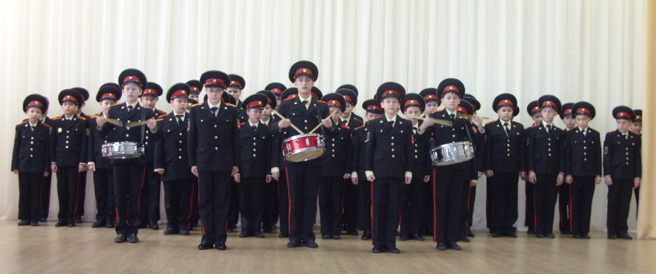
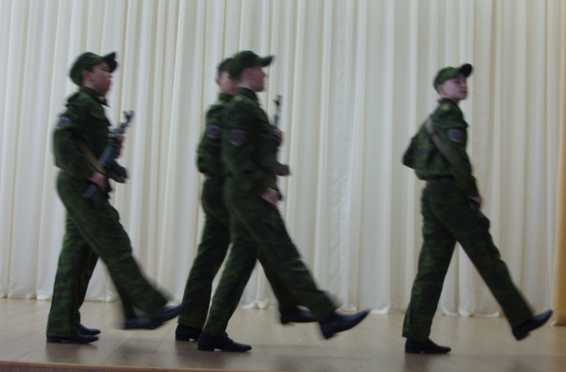
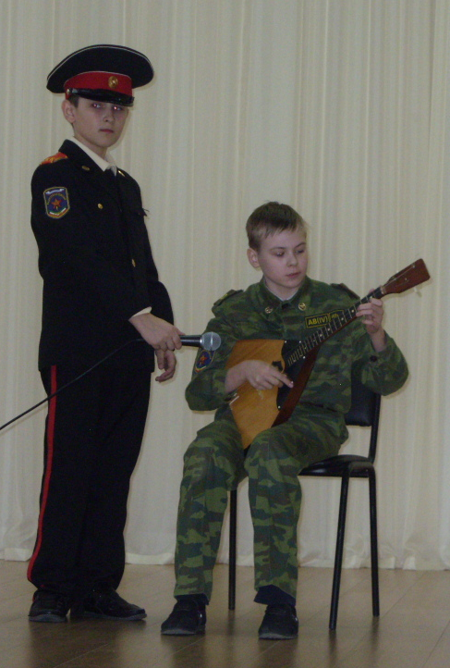
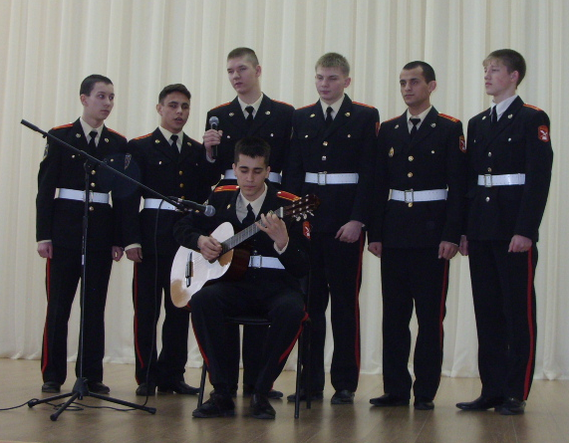
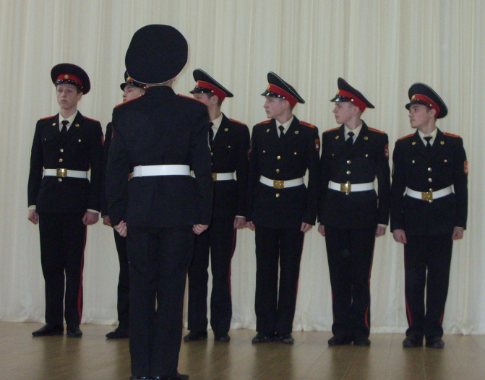
Моя семья-моё богатство
Под таким названием прошла литературно-музыкальная композиция для родителей. Кадеты показали визитную карточку школы с барабанщиками и хоровым исполнением «Гимна бугульминских кадет», элементы строевой подготовки. Затем ребята читали стихи, пели песни и играли на инструментах для своих родителей, бабушек и дедушек.

